Slide 1
СТАНСЫ 1826 г.
В надежде славы и добра Гляжу вперед я без боязни: Начало славных дней Петра Мрачили мятежи и казни.
Но правдой он привлек сердца, Но нравы укротил наукой, И был от буйного стрельца Пред ним отличен Долгорукой.
Самодержавною рукой Он смело сеял просвещенье, Не презирал страны родной: Он знал ее предназначенье.
То академик, то герой, То мореплаватель, то плотник, Он всеобъемлющей душой На троне вечный был работник.
Семейным сходством будь же горд; Во всем будь пращуру подобен: Как он, неутомим и тверд, И памятью, как он, незлобен.

Slide 2
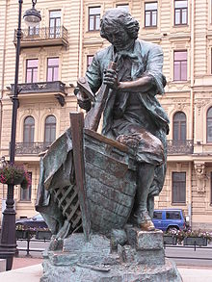
Л.А.Бернштама «Царь-плотник»

Slide 3
Горит восток зарею новой. Уж на равнине, по холмам Грохочут пушки. Дым багровый Кругами всходит к небесам Навстречу утренним лучам. Полки ряды свои сомкнули. В кустах рассыпались стрелки. Катятся ядра, свищут пули; Нависли хладные штыки. Сыны любимые победы, Сквозь огнь окопов рвутся шведы; Волнуясь, конница летит; Пехота движется за нею И тяжкой твердостью своею Ее стремление крепит. | И битвы поле роковое Гремит, пылает здесь и там; Но явно счастье боевое Служить уж начинает нам. Пальбой отбитые дружины, Мешаясь, падают во прах. Уходит Розен сквозь теснины; Сдается пылкий Шлипенбах. Тесним мы шведов рать за ратью; Темнеет слава их знамен, И бога браней благодатью Наш каждый шаг запечатлен.

Slide 4
Тогда-то свыше вдохновенный Раздался звучный глас Петра: «За дело, с богом!» Из шатра, Толпой любимцев окруженный, Выходит Петр. Его глаза Сияют. Лик его ужасен. Движенья быстры. Он прекрасен, Он весь, как божия гроза. Идет. Ему коня подводят. Ретив и смирен верный конь. Почуя роковой огонь, Дрожит. Глазами косо водит И мчится в прахе боевом, Гордясь могущим седоком. | Уж близок полдень. Жар пылает. Как пахарь, битва отдыхает, Кой-где гарцуют казаки. Равняясь, строятся полки. Молчит музыка боевая. На холмах пушки, присмирев, Прервали свой голодный рев. И се — равнину оглашая, Далече грянуло ура: Полки увидели Петра.

Slide 5
И он промчался пред полками, Могущ и радостен, как бой. Он поле пожирал очами. За ним вослед неслись толпой Сии птенцы гнезда Петрова — В пременах жребия земного, В трудах державства и войны Его товарищи, сыны: И Шереметев благородный, И Брюс, и Боур, и Репнин, И, счастья баловень безродный, Полудержавный властелин. | И перед синими рядами Своих воинственных дружин, Несомый верными слугами, В качалке, бледен, недвижим, Страдая раной, Карл явился. Вожди героя шли за ним. Он в думу тихо погрузился. Смущенный взор изобразил Необычайное волненье. Казалось, Карла приводил Желанный бой в недоуменье...

Slide 6
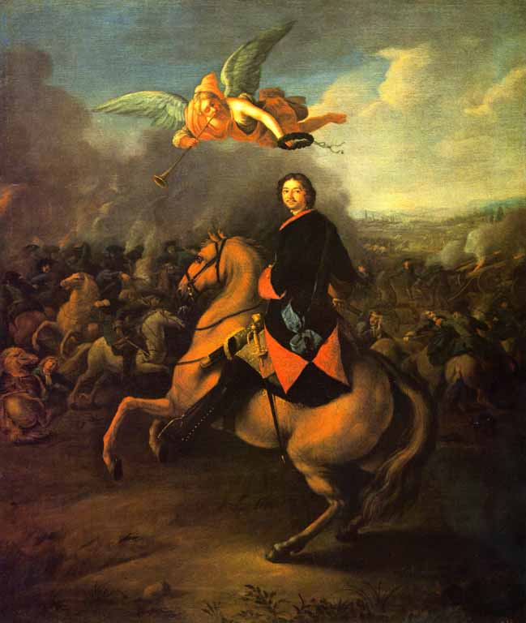
И.Г.Таннауэра "Пётр I в Полтавской битве" (1720-е гг. Иог...

Slide 7
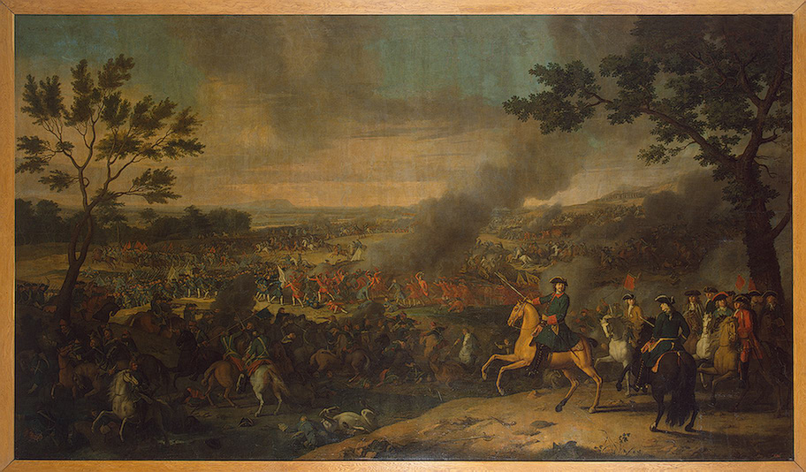
Луи Каравак

Slide 8
Образ Петра 1 в поэме «Медный всадник»
В начале поэмы: | Каким мы видим Петра I (вернее, не Петра, а статую) во время и после наводнения?
На берегу пустынных волн Стоял ОН дум высоких полн … И думал ОН: «запируем на просторе», «ногою твердой стать при море», «в Европу прорубить окно», «красуйся, град Петров» - автор. | Стоит с простертою рукою кумир на бронзовом коне; Кумир с простертою рукою сидел на бронзовом коне; возвышался … медною главой, ужасен он в окрестной мгле, какая дума на челе!, какая сила в нем сокрыта!, мощный властелин судьбы, на высоте уздой железной Россию поднял на дыбы?, горделивый истукан, строитель чудотворный,

Slide 9
Отношение к Петру и реформам также выражено через описания Петербурга (повторяем антитезу), которую Пушкин использует в начале поэмы
Описание места, на котором будет построен город | Построенный город
Пустынных волн, бедный челн, финский рыболов один бросал свой ветхий невод по мшистым, топким берегам чернели избы тьма лесов, топь блат | по оживленным берегам корабли со всех концов земли к богатым пристаням, в гранит оделася Нева громады стройные теснятся дворцов и башен темно-зелеными садами

Slide 10
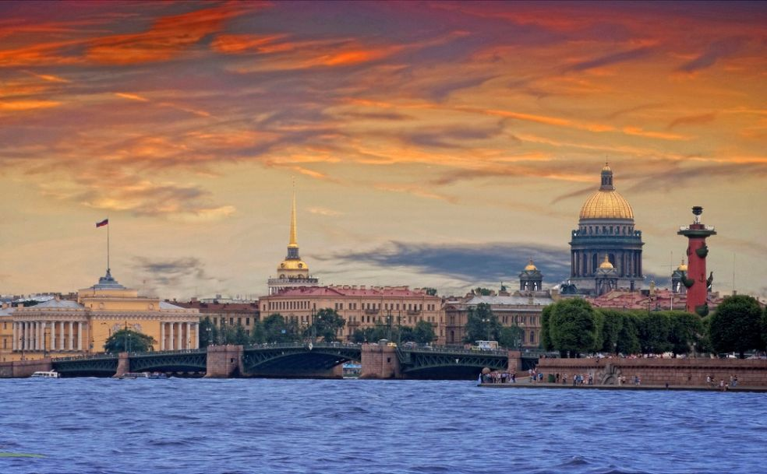
Люблю тебя, Петра творенье, Люблю твой строгий, стройный вид, Невы державное теченье, Береговой ее гранит, Твоих оград узор чугунный, Твоих задумчивых ночей Прозрачный сумрак, блеск безлунный, Когда я в комнате моей Пишу, читаю без лампады, И ясны спящие громады Пустынных улиц, и светла Адмиралтейская игла,

Slide 11
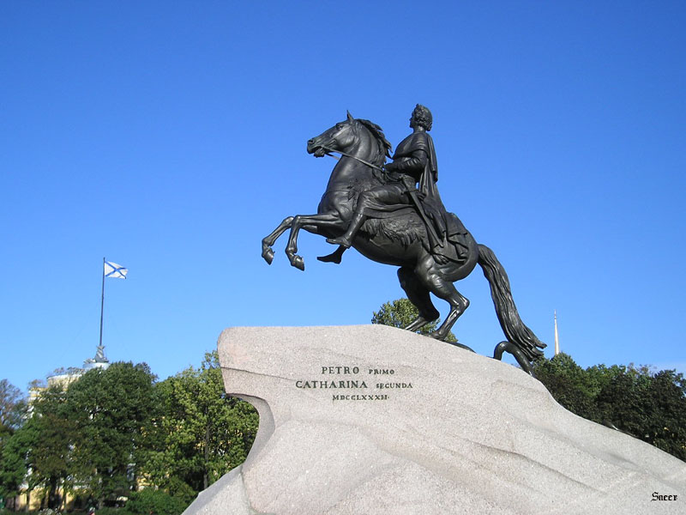

Slide 12
Почему из царя-преобразователя, полного «великих дум», Петр превращается в «кумира на бронзовом коне», «горделивого истукана», которому нет дела до малых мира сего?
В чем, по-вашему, причины такого изменения в восприятии Петра у А.С.Пушкина?
Почему всадник мчится за безумным Евгением?

Slide 13
Какие вопросы вы сформулировали бы, понимая противоречивость изображения образа Петра?
Как сделать историю более человечной?
В чем истинный смысл прогресса?
Принесла ли прогрессивная реформаторская деятельность Петра счастье простому человеку?
Как бы вы ответили на эти вопросы? Можно дать однозначный ответ? Почему?

Slide 14
«Куда ты скачешь, грозный конь,
И где опустишь ты копыта?»

Slide 15
Валерий Брюсов «Вариации на тему "Медного всадника"»
Над омраченным Петроградом Дышал ноябрь осенним хладом. Дождь мелкий моросил. Туман Все облекал в плащ затрапезный. Все тот же медный великан, Топча змею, скакал над бездной. Там, у ограды, преклонен, Громадой камня отенен, Стоял он. Мыслей вихрь слепящий Летел, взвивая ряд картин, - Надежд, падений и годин. Вот - вечер; тот же город спящий, Здесь двое под одним плащом Стоят, кропимые дождем, Укрыты сумрачным гранитом, Спиной к приподнятым копытам. Как тесно руки двух слиты!

